Slide 1
Projet Backend Social Media
Gloire Dianzenza

Slide 2


Slide 3

Prérequis:
Un ordinateur portable
Un système d’exploitation
Visual Studio Code avec quelques extension (IntelliSense, Github, Git…)
Npm
Nodejs
Bibliothèque frontend (React/Vuejs)
SQL
MySQL Workbench
Postman

Slide 4
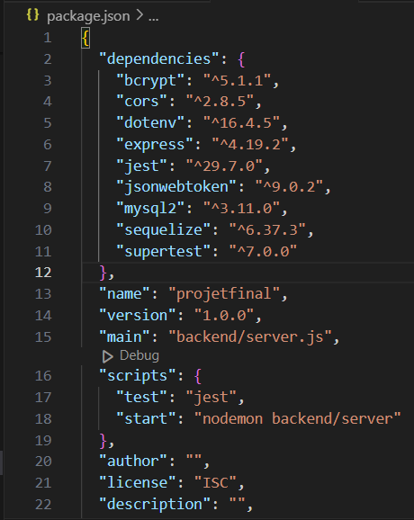
Initialisé avec npm init
Fichier JSON pour configurer le project en référant les packages importés et en configurant des commandes exécutables via le terminal
Nodemon : commande pour mettre à jour en temps réel les fichiers à chaque sauvegarde même quand le port est en pleine lecture
Concurrently : un package pour exécuter plusieurs commandes en même temps
Concurrently -–kill-others \’nodemon backend/server\’ \’commande start par défault\’

Slide 5
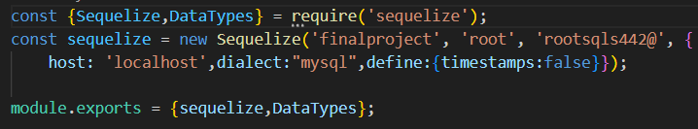
Init.js
Sequelize : ORM (Object-Relating Mapping, programme qui va manipuler la base de données tel un objet JSON)
Importer deux variables importantes pour le backend depuis Sequelize.
Initialiser une nouvelle variable qui va servir à configurer la connexion à notre base de données
Exporter la nouvelle variable + DataTypes qui nous servira pour les modèles.

Slide 6
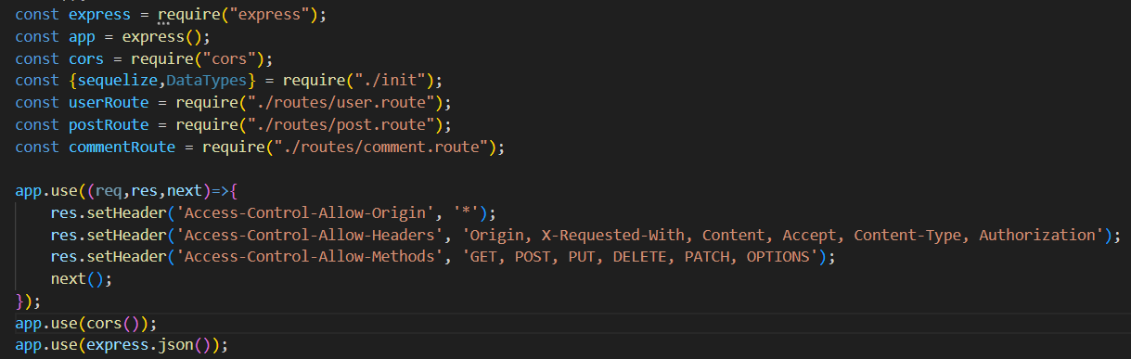
App.js
Express: Framework web utilisable sur Nodejs dans le but de se connecter au serveur et d’effectuer des requêtes HTTP.
Cors : Framework annulant l’interdiction CORS
Routeurs importés via le dossier des routes
setHeader : configurer les paramètres des requêtes à l’en-tête, notamment pour les méthodes et les origines…
Express.json : Convertir les requêtes et réponses en JSON.

Slide 7
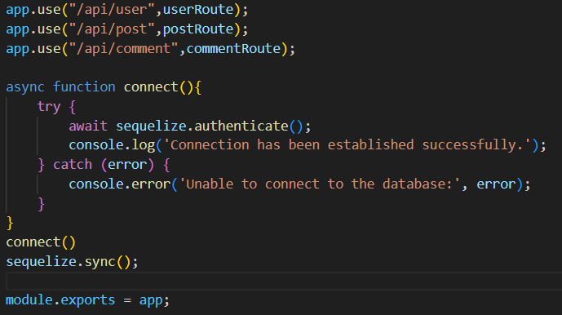
Connecter la variable app aux routeurs via la fonction use
Connect : s’authentifier à la base de données via l’ORM Sequelize
Se synchroniser et exporter la variable app

Slide 8
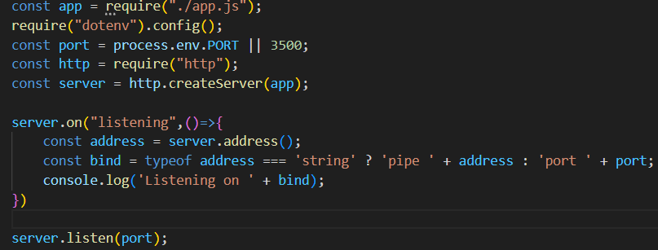
Server.js
Dotenv : Informe le backend que le fichier .env existe et peut être utilisée avec process.env.
http : Permet de configurer le serveur avec les paramètres renseignés par app (notamment les paramètres de l’en-tête)
Le serveur tente de lire le port ensuite déclenche une fonction qui envoie un message au développeur.

Slide 9
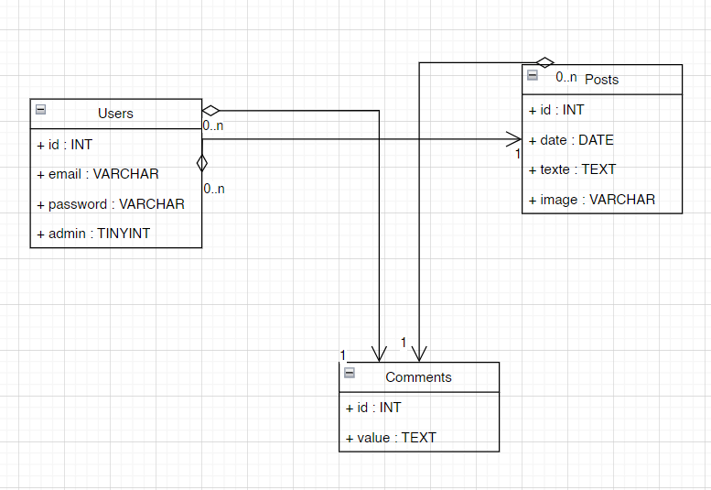
Graphique base de données
L’utilisateur envoie des posts
Les posts ne peuvent provenir que d’un seul utilisateur
L’utilisateur envoie des commentaires
Les commentaires ne sont pas uniques mais ne sont envoyés que par un seul utilisateur et vers un seul post.
Un post reçoit plusieurs commentaires

Slide 10
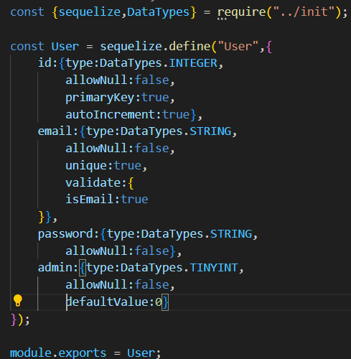
Modèle table utilisateurs

Slide 11
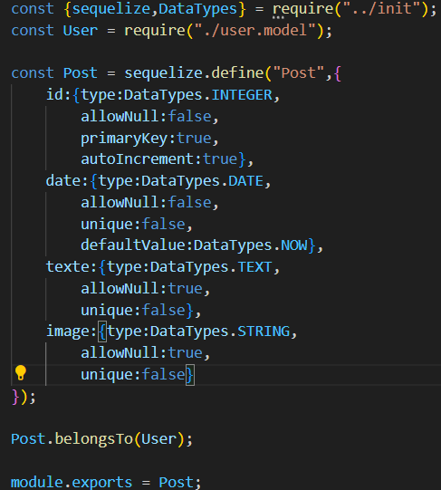
Modèle table posts
Les dates seront écrites sous forme de texte sous le format AAAA-MM-JJ
La chaîne de caractères a une limite de 255 caractères alors que le texte peut stocker jusqu’à 30000 caractères.

Slide 12
Relations tables Sequelize
One-to-One (sécurité sociale), One-to-Many (pays et villes) and Many-to-Many (étudiants et cours)
hasOne (1-to-1) A.hasOne(B) ajoute une clé étrangère à B pour la clé primaire de A
hasMany (1-to-M). A.hasMany(B) va créer une table où chaque A peut avoir plusieurs B. Pour inclure l’inverse, on ajoute B.hasMany(A).
belongsToMany (M-to-M)
belongsTo (1-to-1): Celui que j’utilise le plus; A.belongsTo(B) permet d’ajouter une clé étrangère à A renvoyant à la clé primaire de B

Slide 13
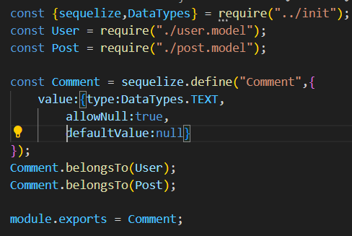
Modèle table commentaires

Slide 14
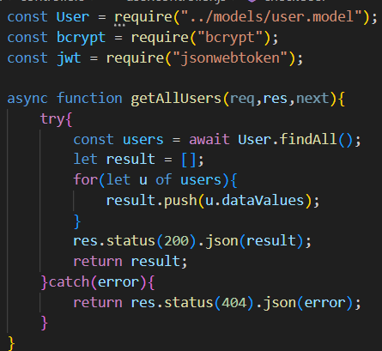
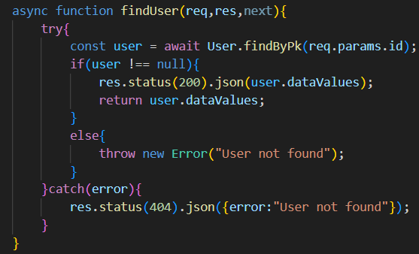
Contrôleur utilisateurs

Slide 15
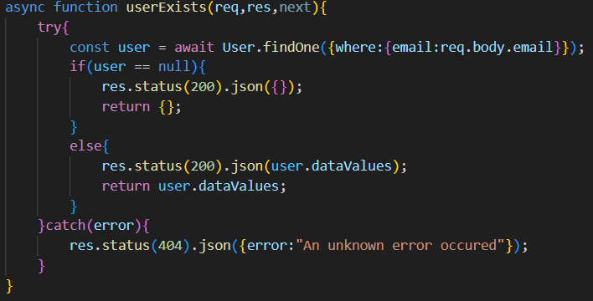
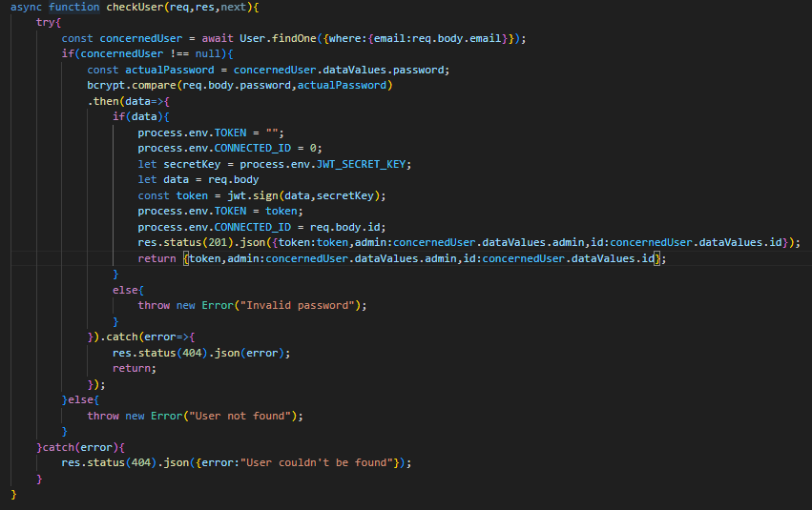

Slide 16
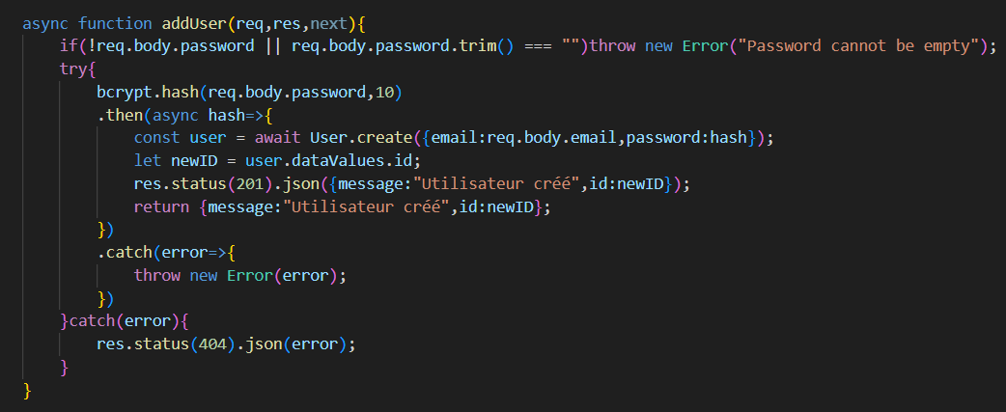

Slide 17
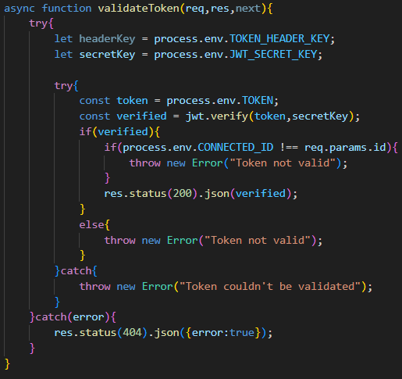
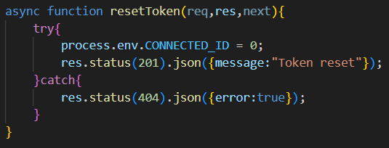

Slide 18
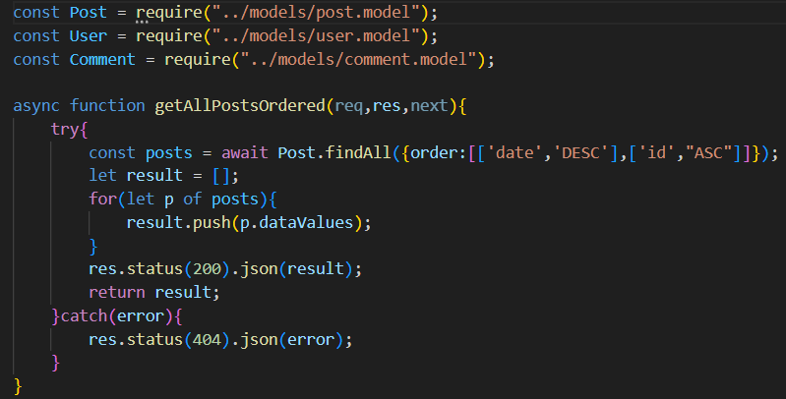
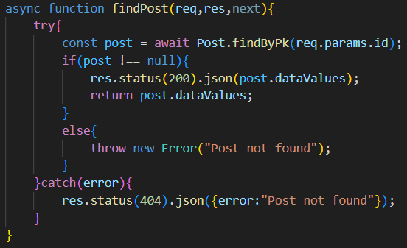
Contrôleur posts

Slide 19
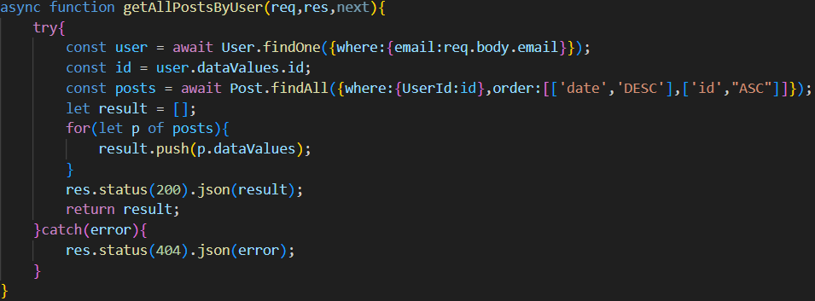

Slide 20
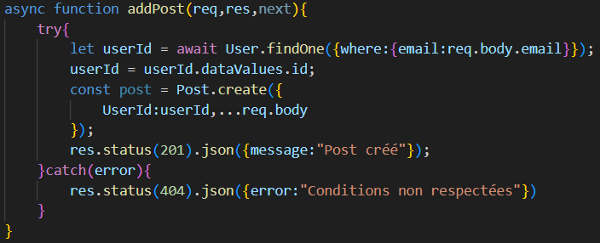
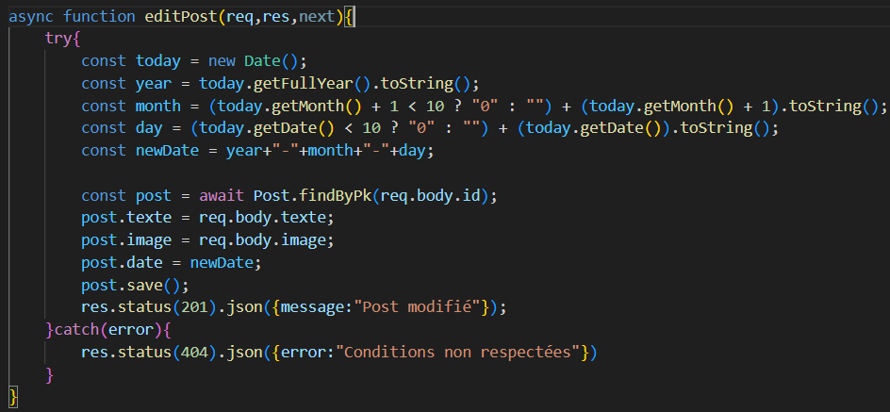

Slide 21
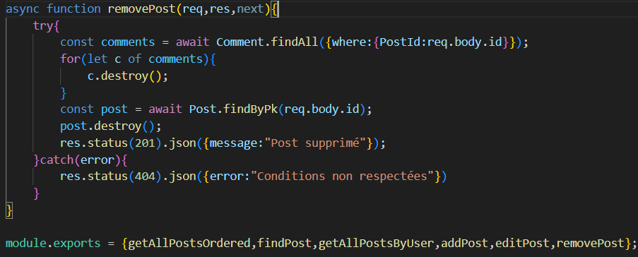

Slide 22
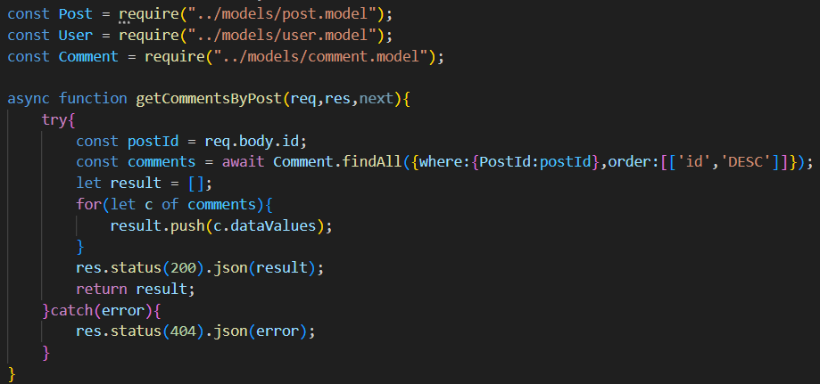
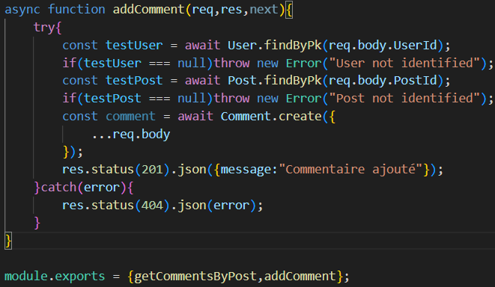
Contrôleur commentaires

Slide 23
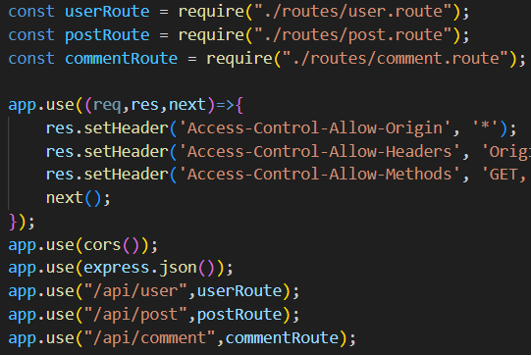
Routeurs

Slide 24
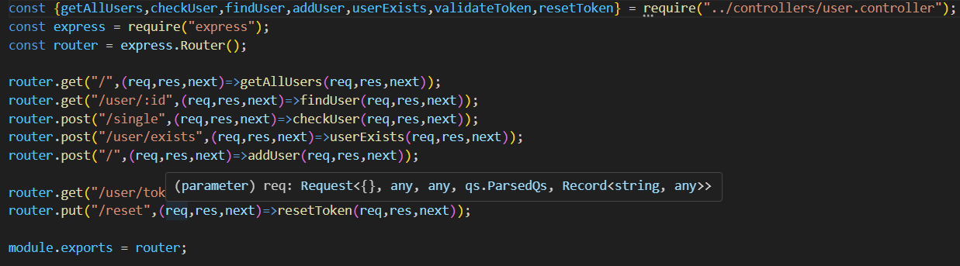
Routeur utilisateurs

Slide 25
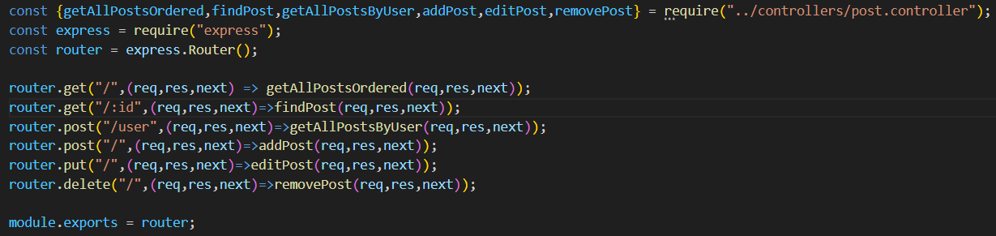
Routeur posts

Slide 26
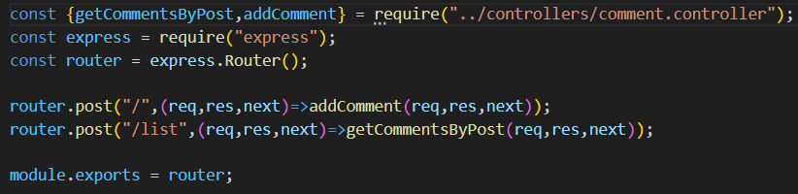
Routeur commentaires

Slide 27



FRONT-END

Slide 28
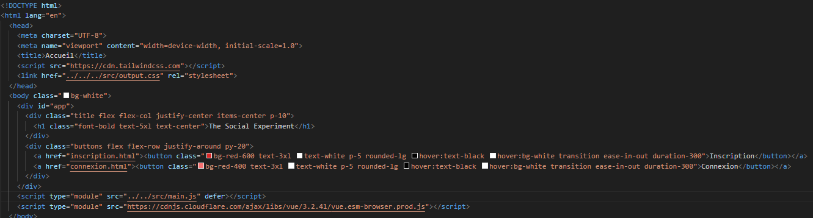
Index.html

Slide 29
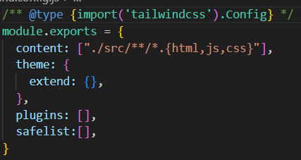

Configuration Tailwind

Slide 30
Inscription.html

Slide 31
Connexion.html

Slide 32
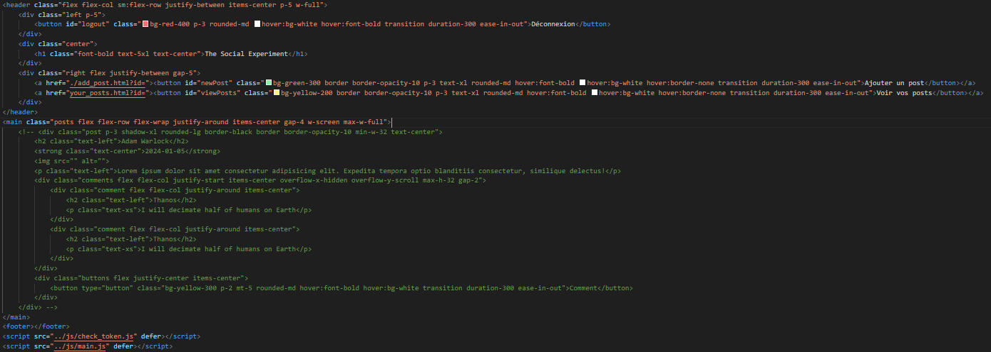
Accueil.html

Slide 33
Accueil_admin.html

Slide 34
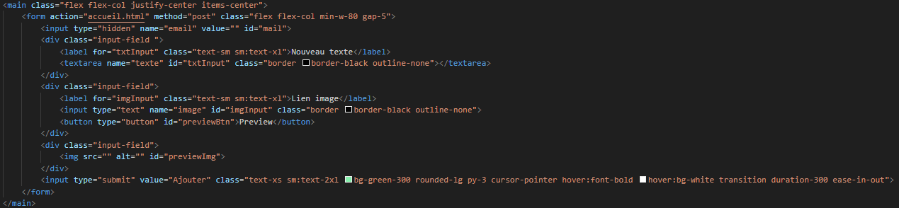
Add_post.html

Slide 35
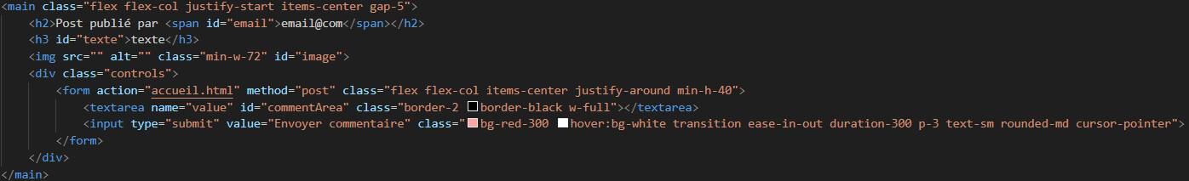
Add_comment.html

Slide 36
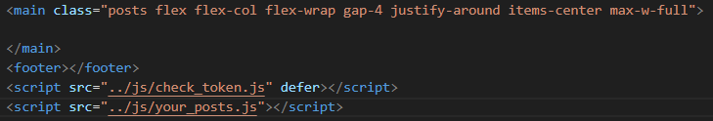
Your_posts.html

Slide 37
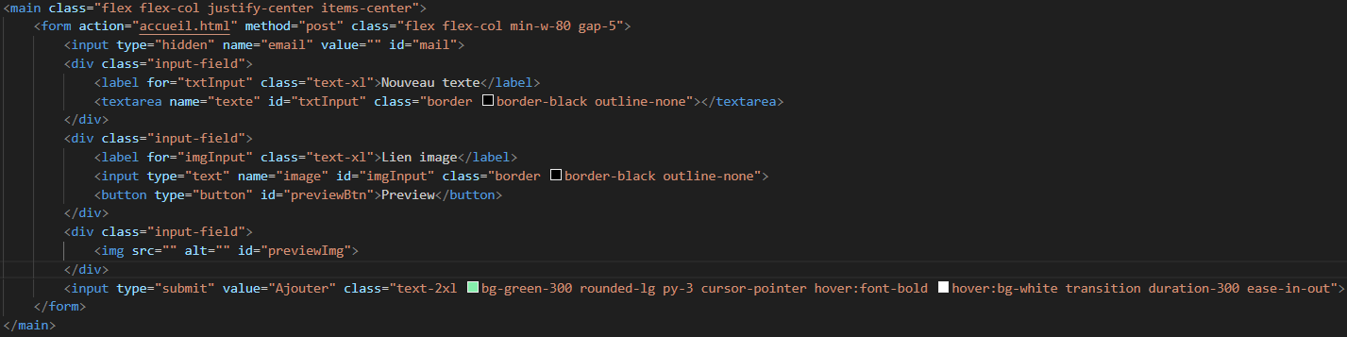
Edit_post.html

Slide 38
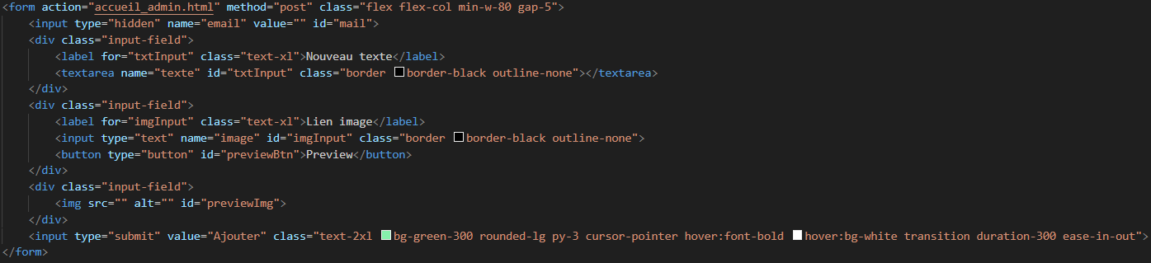
Edit_post_admin.html

Slide 39
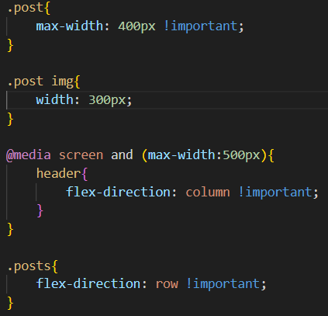
Main.css

Slide 40
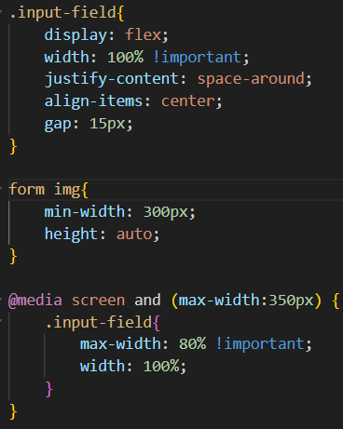
Add_post.css

Slide 41
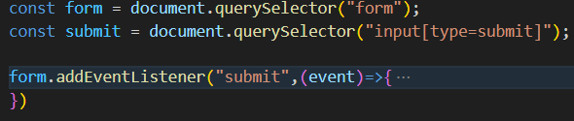
Signup.js

Slide 42
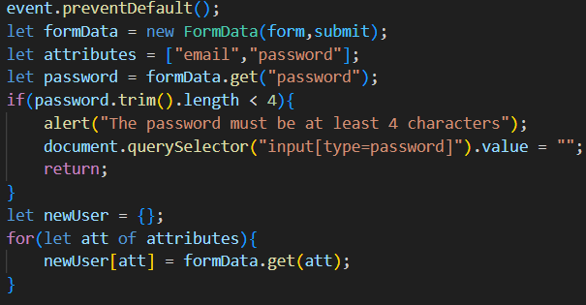
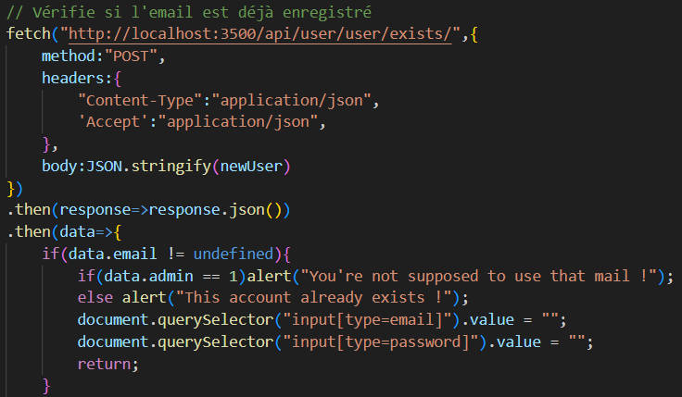
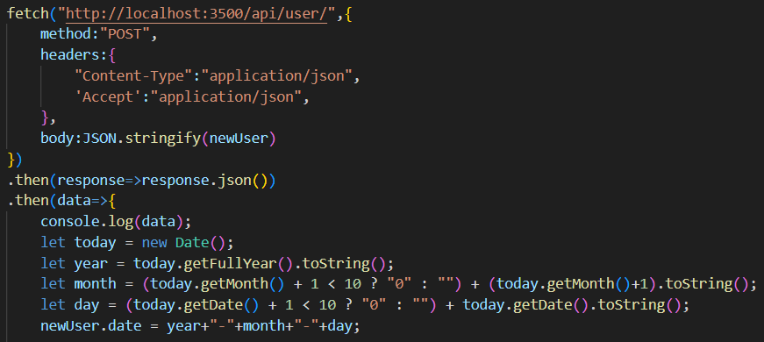
Signup.js

Slide 43
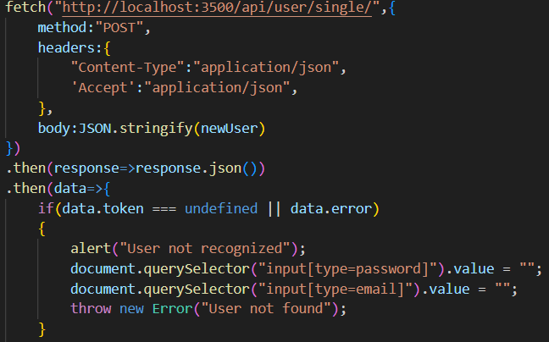
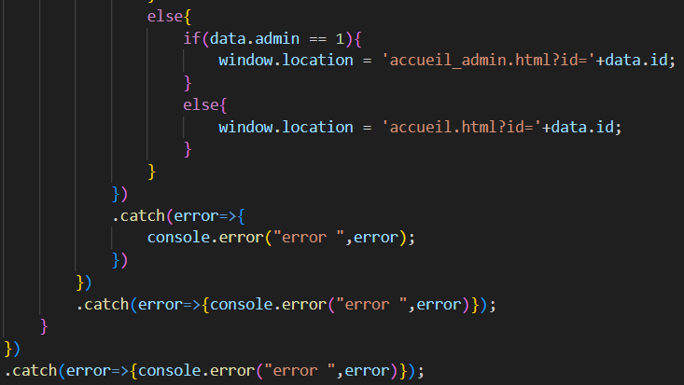
Signup.js

Slide 44
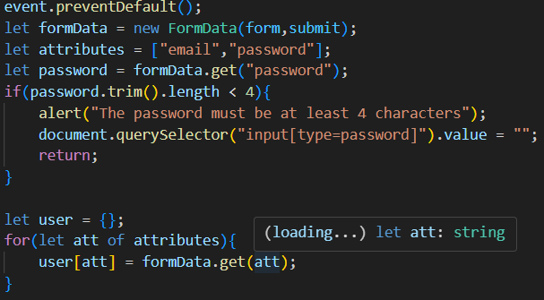
Login.js

